Slide 1
STRATEJİK YÖNETİM

Slide 2

Strateji Nedir?
  Strateji kavramı askeri bir kavram olarak doğmuştur.
  Organizasyon açısından strateji “Bir organizasyonun temel amaçlarının ve hedeflerinin belirlenmesi ve bu amaçlara ulaşabilmek için gerekli kaynakların tahsis edilerek onların kullanımında kabul edilen yollardır” şeklinde ifade edilmektedir.

Slide 3

Organizasyonlarda Strateji Yönetimi
Organizasyonlarda strateji yönetimi
firma yöneticilerinin kurumsal
hedeflere ulaşmak için işlevler arası
kararlar verme, bu kararları uygulama
ve değerlendirme yapmalarını
gerektirir.

Slide 4
Organizasyonlarda Strateji Yönetimi
Bu süreç firmaların geleceklerini şekillendirmede daha öngörülü bir şekilde davranmalarını sağlar.
Strateji yönetiminin firmalara sağladığı birincil fayda daha sistematik ve rasyonel bir strateji seçimi yaklaşımı ile daha iyi stratejilerin oluşturulmasıdır.
İkincil fayda ise yönetici, işçi ve memur gibi grupların bu sürece katılmaları ve sorumluluk almalarıdır.
Strateji yönetim süreci firmalarda personelin güçlendirilmesini, çalışanların karar vermeye katılımını teşvik etmek, yaratıcı olmalarını sağlamak ve onları ödüllendirmeyi sağlamaktadır.

Slide 5

Organizasyonlarda Strateji Yönetimi
Yapılan araştırmalar göstermiştir ki strateji yönetimini ve kavramalarını öğrenen ve kullanan firmalar pazarda daha başarılı ve karlı olmaktadır.
Ancak unutulmamalıdır ki donanımlı ve iyi yetişmiş bir personele sahip olmak strateji yönetiminin kural ve kavramlarını iyi bilmek kadar gerekli ve önemlidir.

Slide 6
Organizasyonlarda Strateji Yönetimi
Genel olarak bakıldığında,
strateji yönetimi finansal getirilerinin yanında işletmelere pazardaki fırsatları farkına varma,
önceliklendirme ve bunlardan yararlanma avantajını sağlar. Yönetim problemlerinin tarafsız
bir görüş ile ele alınmasına imkan verir.

Slide 7
Organizasyonlarda Strateji Yönetimi
Bunun yanı sıra, işletme içinde faaliyetlerin kontrol
ve koordinasyonu için bir çerçeve oluşturur, değişimlerin olumsuz etkilerini azaltır, ana
kararların önceden belirlenen hedefleri daha iyi desteklemesini sağlar, personel arasında
haberleşmeyi kolaylaştırır, münferit sorumlulukları ortaya çıkarır, geleceği düşünmeyi teşvik
eder ve firmanın kaynak ve zamanının belirlenen fırsatlara daha iyi tahsis edilmesini sağlar.

Slide 8
Neden Stratejik Yönetim
Belirsiz, değişken ve oldukça riskli bir çevrede işletmeye yön kazandırır.
Yöneticiye yaratıcı ve sezgisel düşünce yollarını açmaktadır
Çevreyi değerlendirme ve geleceği tahmin etme imkanı verir
Fırsat ve tehditleri izleme ve değerlendirme imkanı verir
Herkesin (alt bölümler ile beraber) ortak hareket noktasını oluşturur

Slide 9

STRATEJİK YÖNETİM SÜRECİ
1. Stratejik Planlama:
• İşletme vizyon ve misyonunun belirlenmesi,
• İşletme amaçlarının belirlenmesi,
• Rekabetçi pozisyonun belirlenmesi,
• Strateji oluşturma, strateji seçimi ve strateji geliştirme,
• Strateji uygulama,
• Elde edilen sonuçların değerlendirilmesi

Slide 10

STRATEJİK YÖNETİM SÜRECİ
2. Vizyon ve Misyon:
• Vizyon, organizasyonun ulaşmak istediği amaç ve hedefleri ifade eder.
• Misyon, belirlenen amaç ve hedefler üzerinde odaklanmış bir görev duygusudur.

Slide 11
STRATEJİK YÖNETİM TEORİLERİ
1. Kaynak Temelli Teori:
• Kaynaklar işletmenin ulaşabildiği, sahip olduğu ve kontrol edebildiği faktörlerdir.
• Kaynaklar işletmelerin güçlü ve zayıf taraflarını içeren tüm unsurlardır.
• Kaynaklar fiziksel, entelektüel ve kültürel kaynaklar olmak üzere üç ana gruba ayrılmaktadır

Slide 12
STRATEJİK YÖNETİM TEORİLERİ
2. Endüstriyel Rekabet Teorisi:
• Michael Porter tarafından yapılmıştır.
• Porter bir sektörde rekabeti beş değişken ve bunların özellikleri ile incelemiştir:
  Sektörde satıcıların (tedarikçiler) gücü
  Sektörde alıcıların (müşterilerin) gücü
  İkame ürünlerin tehdidi
  Piyasaya (sektöre) yeni giriş yapan işletmelerin neden olduğu tehdit ve tehlikeler
  Sektörde faaliyet gösteren mevcut işletmeler arasındaki rekabet.

Slide 13
STRATEJİK YÖNETİM TEORİLERİ
3. Stratejik Maliyet :
• İşletmeler faaliyet gösterdikleri pazarda etkin bir rekabet yapabilmek için maliyetlerini bilmek zorundadır.
• Maliyetlerini analiz etmeyen bir işletme uygun fiyatlandırma yapamaz ve satış politikası geliştiremez.

Slide 14
STRATEJİK YÖNETİM TEORİLERİ
4. Temel Rekabet Stratejileri:
• İşletmeler için uzun dönemli bir başarının ölçütü rekabet üstünlüğüdür.
• İşletmeler rekabet avantajı kazanmak ve pazarda önde olmak için fiyat, kalite, zaman ve çeşitlilik olmak üzere dört farklı alanda strateji geliştirebilir.
• Michael Porter tarafından geliştirilmiştir.
• Temelini, bir işletmenin uygulayabileceği rekabet stratejileri oluşturmaktadır.
• Rekabet stratejileri kapsamında işletme üç tür strateji izleyebilir:
  Maliyet Stratejisi
  Farklılaşma Stratejisi
  Odaklanma Stratejisi

Slide 15
STRATEJİK YÖNETİM TEORİLERİ
5. İşletme Portföy Analizi:
• Portföy matrisleri rakipleri ve rekabet koşullarını değerlendirmek amacıyla kullanılan stratejik yönetim araçlarıdır.
• Stratejilere yol göstermesi bakımından işletmenin çeşitli ölçülere göre değerlendirilmesi ve bunların gelecekte işletmeye sağlayacağı faydanın tahmin edilmesi sürecidir.

Slide 16
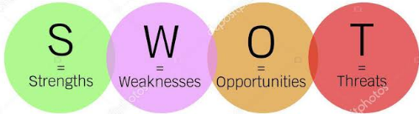
STRATEJİK YÖNETİM TEORİLERİ
6. SWOT Analizi:
• Bir organizasyonun iç ve dış çevresinin değerlendirilmesine imkan sağlayan bir analiz tekniğidir.
• “mevcut durum” analizidir.
• Organizasyonun gelecekteki durumunun ne olacağını tespit ve tahmin etmeye yarayan bir analiz tekniğidir.
• En önemli yönü organizasyonun hem iç hem de dış durum değerlendirmesine imkan tanımasıdır.

Slide 17
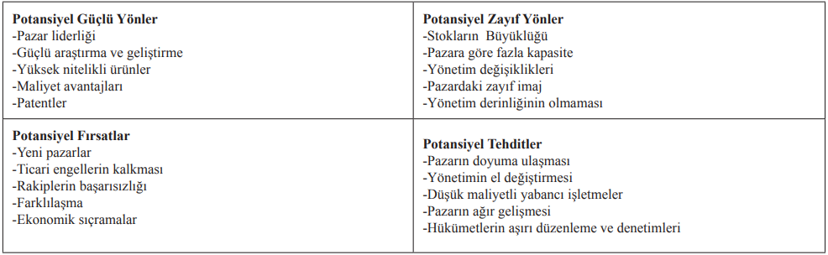
SWOT Analizi

Slide 18
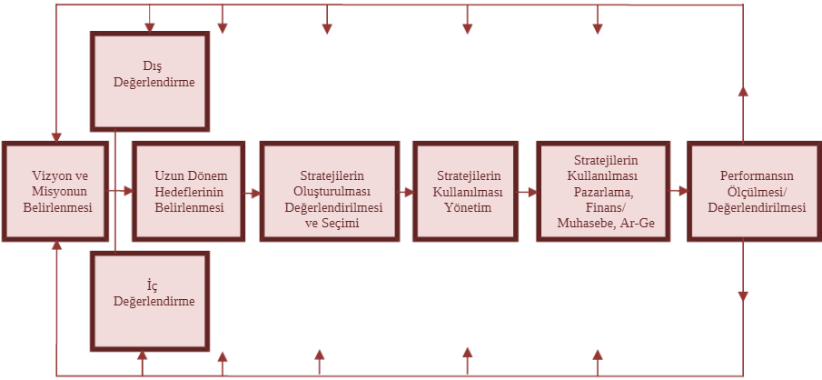
Strateji Yönetim Modeli ve Süreci
Bu şekil kabul görmüş kapsamlı bir stratejik yönetim süreci modelidir.

Slide 19
Stratejik Planlamanın Amaçları
• Mevcut kaynakları (para, insan, zaman…) etkin kullanmak,
• Nitelikli kamu hizmeti sunmak,
• Kamu mali yönetiminde etkinliği artırmak,
• Kurumsal kültür ve kimliği geliştirmek,
• Toplumsal beklentileri karşılamak,
• Yaşam kalitesini arttırmak,
• Saydam ve hesap verebilir bir yönetim geliştirmektir.

